Slide 1








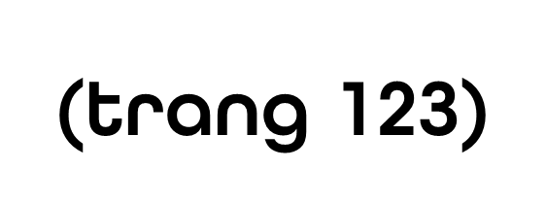






Slide 2

* Năng lực đặc thù:
- Nhận biết được hình bình hành, hình thoi.
- Nhận biết được cặp cạnh song song, cặp cạnh góc vuông; nhận biết được đặc điểm các cạnh của hình thoi, hình bình hành;
- Vẽ được góc nhọn, góc tù trên giấy kẻ ô vuông.
* Năng lực chung: năng lực tư duy, lập luận toán học, giải quyết vấn đề, giao tiếp hợp tác, năng lực sử dụng công cụ toán học.
- Phát triển năng lực mô hình hóa, năng lực giải quyết vấn đề.
* Phẩm chất: chăm chỉ, trách nhiệm.

Slide 3







Slide 4
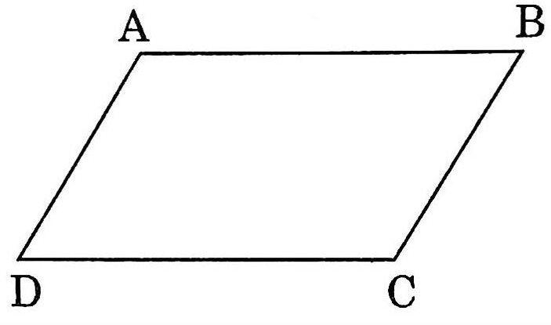
Dấu hiệu nhận biết hình bình hành là gì?
Hình từ giác có hai cặp cạnh đối diện song song và bằng nhau là hình bình hành

Slide 5
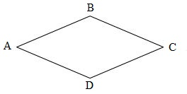
Dấu hiệu nhận biết hình thoi là gì?
Hình từ giác có hai cặp cạnh đối diện song song và 4 cạnh bằng nhau là hình bình thoi

Slide 6


Slide 7



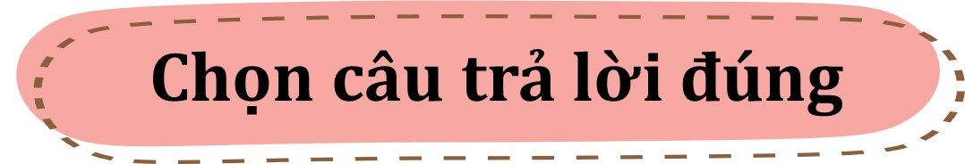
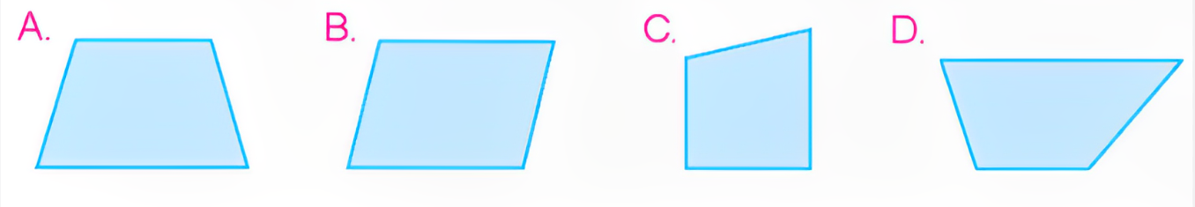



a) Hình nào dưới đây là hình bình hành
Hình bình hành

Slide 8
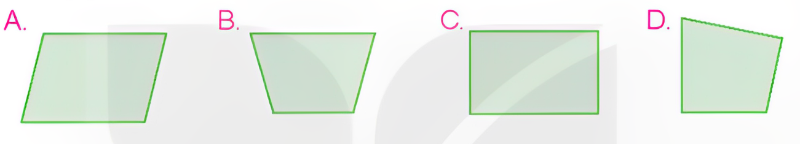
b) Hình nào dưới đây vừa có cặp cạnh song song, vừa có cặp cạnh vuông góc
Hình chữ nhật vừa có cặp cạnh
song song vừa có cặp cạnh vuông góc

Slide 9
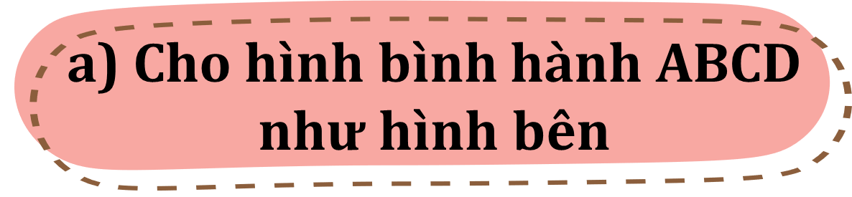

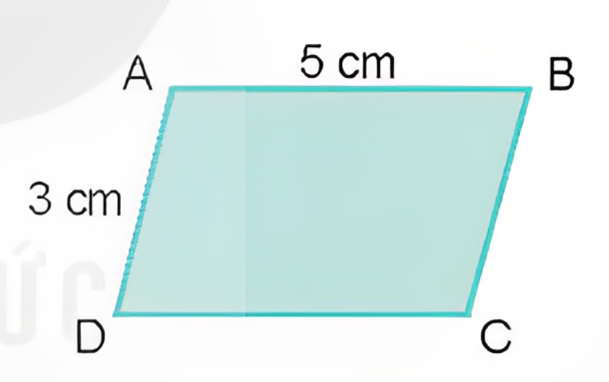

BC = 3 cm
DC = 4 cm
Hình bình hành có các cặp cạnh đối bằng nhau.

Slide 10
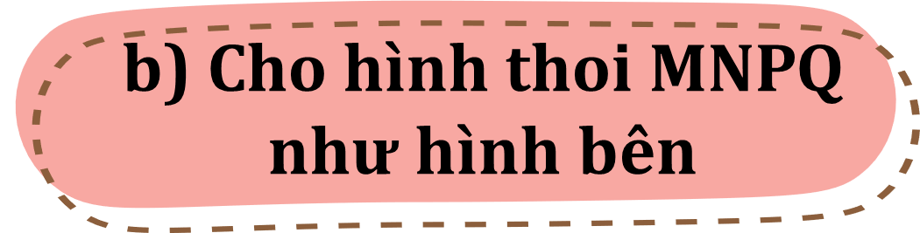
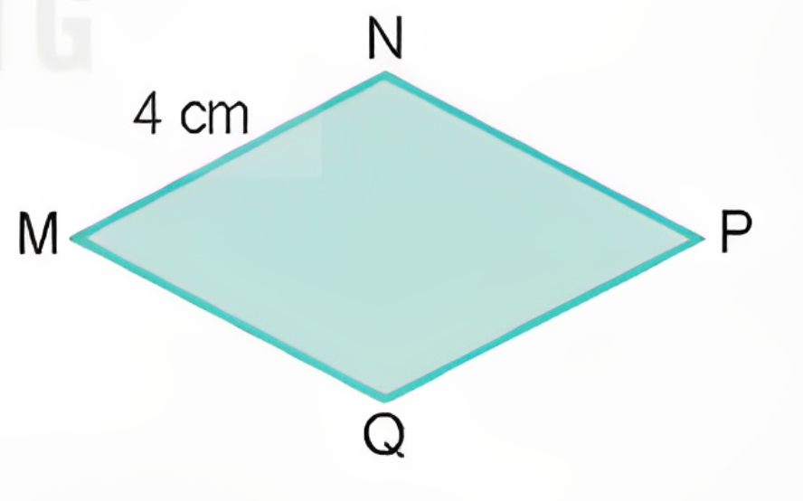
NP = 4 cm
PQ = 4 cm
QM = 4 cm
Hình thoi có 4 cạnh bằng nhau

Slide 11
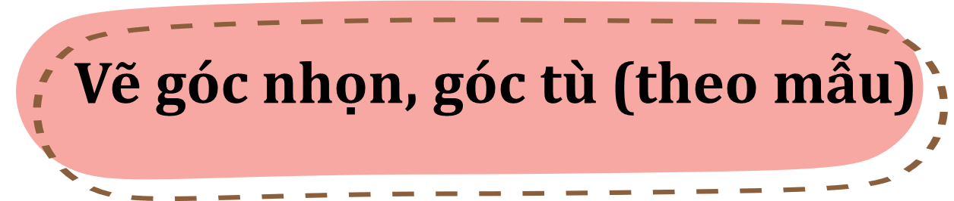

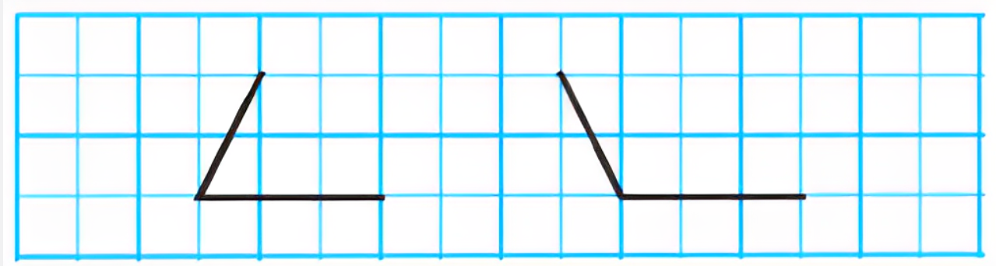
Các em hãy thực hành vẽ vào vở của mình nhé!

Slide 12


Slide 13


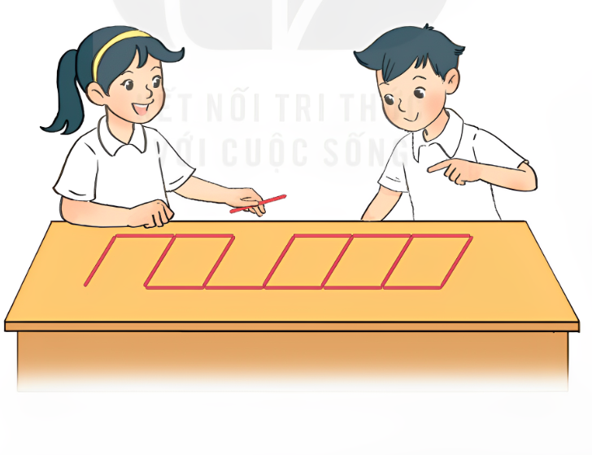
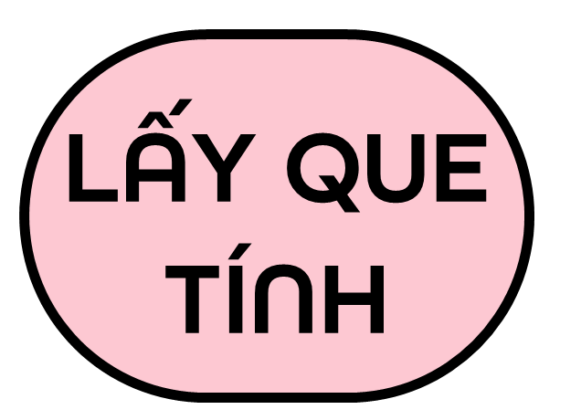



Slide 14

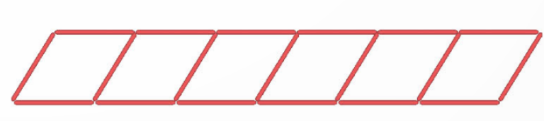
Trò chơi kết thúc khi các que tính còn lại không tạo thành hình thoi hoặc hình bình hành
Khi đến lượt, người chơi lấy ra một que tính
Chơi theo cặp

Slide 15


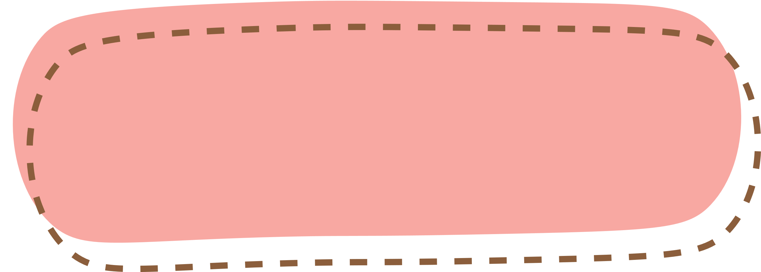
Ôn tập lại các hình đã học
Chuẩn bị bài học mới

Slide 16



